Slide 1

UI组件库
文档站点介绍

Slide 2

目录
contents
背景概述
站点介绍
演示
背景概述：UI组件库的开发背景介绍。
站点介绍：介绍站点整体页面结构和具体内容。
演示：文档站点演示和 Demo 项目演示。

Slide 3

01.
背景概述
在Web UI设计规范的辅助下，开发人员在开发管理平台时有了清晰明了的规则，如色值、行间距、字体大小等等。遵守设计规范可以避免在同一项目中出现组件样式风格混乱的问题。
不难发现管理平台的需求往往是⾮常明确和统一的。从开发者的角度来看，也就是其中有很多代码、组件、插件是可以共用的。因此，为了避免重复工作，实现项目间代码共享，H3C UI由此产生。UI门户网站实际就是Web UI设计规范的落地实现。UI组件库严格遵守了Web UI的设计规范，统一了所有组件的样式风格，同时支持替换主题色，使组件的视觉更加符合具体项目的定位。其目的就是为了让开发人员能够快速高效地搭建符合公司设计规范的网页应用。

Slide 4
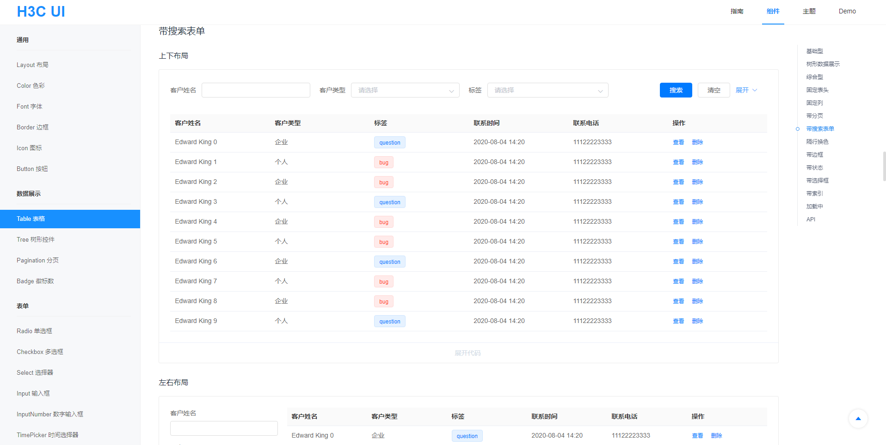
02.
站点介绍
页面结构
1.顶部导航
南
组件
主题
Demo
4.内容区域概览
6.底部导航
2.侧边导航
3.内容区域
5.回到顶部

Slide 5
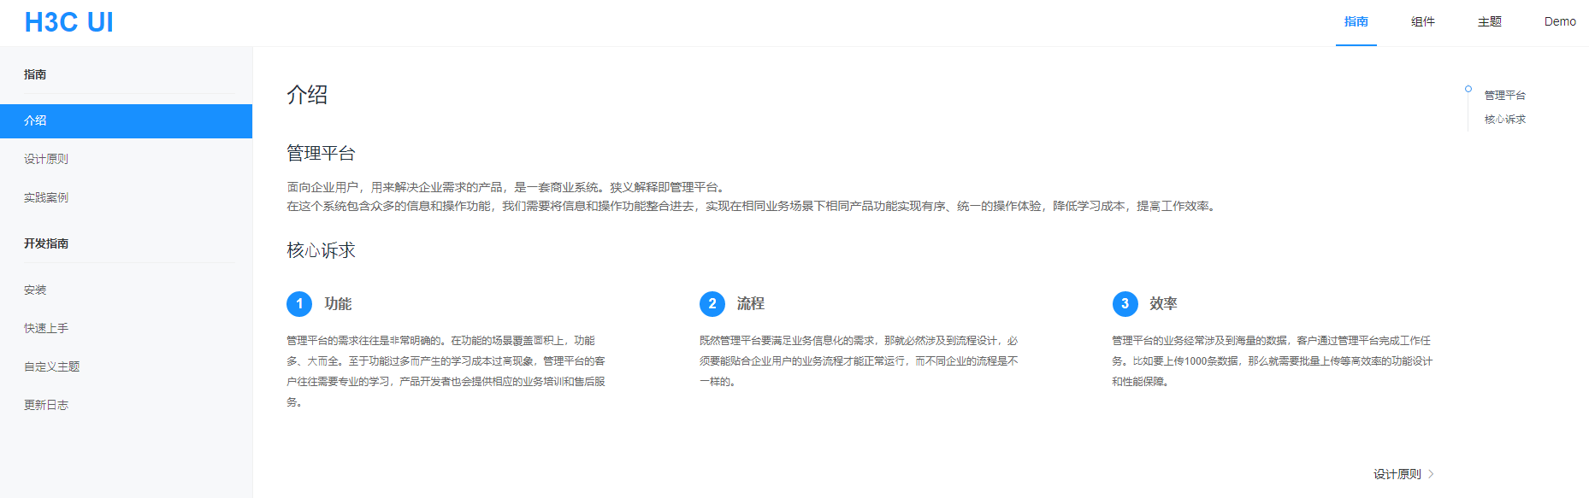
02.
站点介绍
指南
指南
1、介绍
2、设计原则
3、实践案例
开发指南
1、安装
2、快速上手
3、自定义主题
4、更新日志

Slide 6
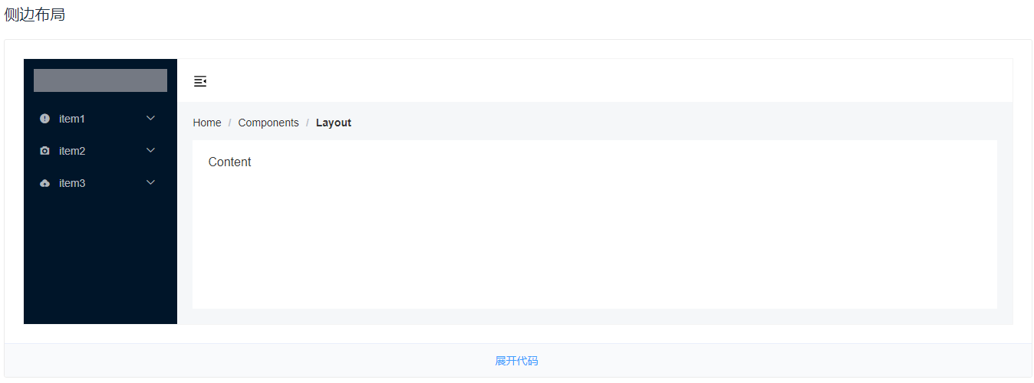
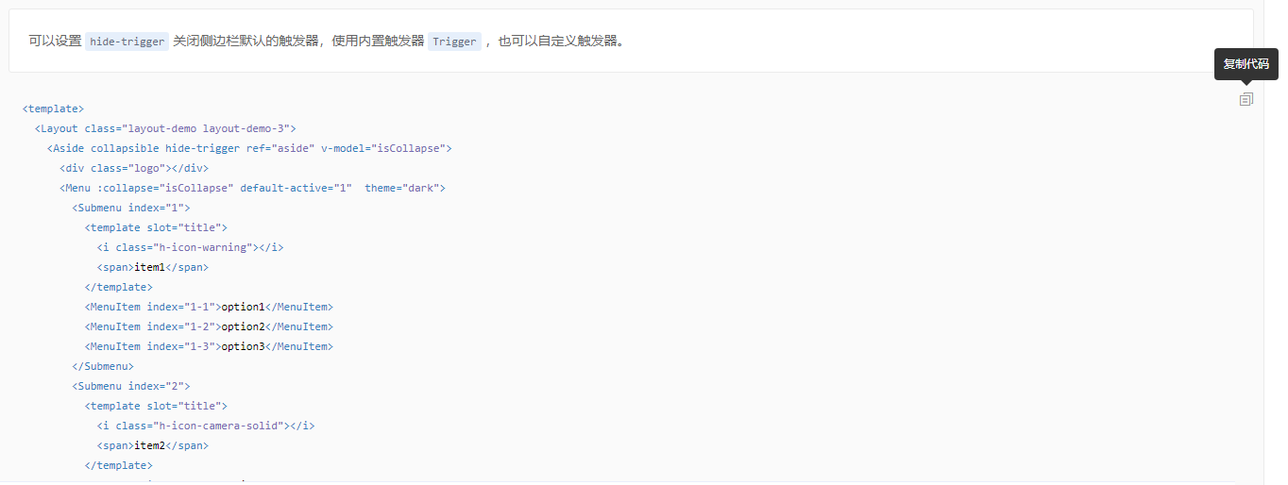
02.
站点介绍
组件
通用类：
1、Layout 布局
2、Color 色彩
3、Font 字体
4、Border 边框
5、Icon 图标
6、Button 按钮
demo样式
可展开查看代码
使用说明
demo代码
一键复制代码

Slide 7
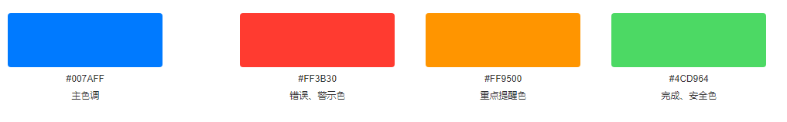
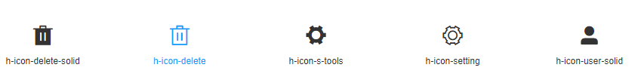
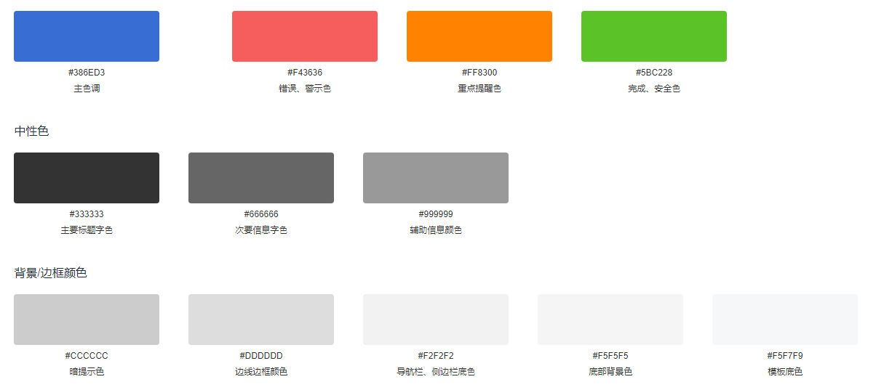
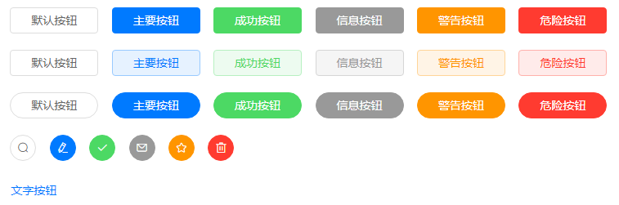
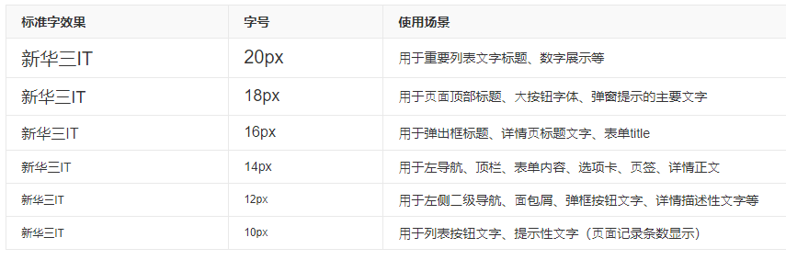
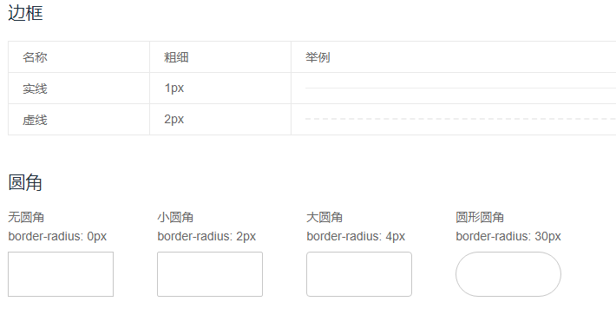
02.
站点介绍
组件
通用类：
1、Layout 布局
2、Color 色彩
3、Font 字体
4、Border 边框
5、Icon 图标
6、Button 按钮

Slide 8
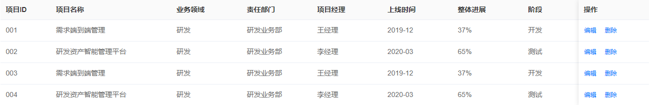
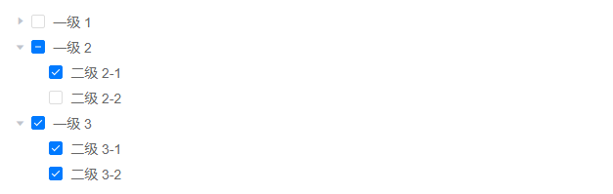
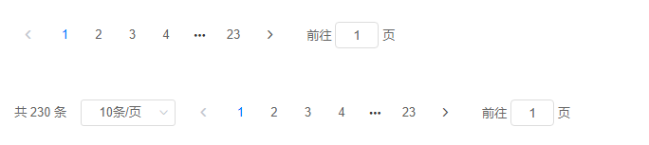

02.
站点介绍
组件
数据展示类：
1、Table 表格
2、Tree 树形控件
3、Pagination 分页
4、Badge 徽标数

Slide 9
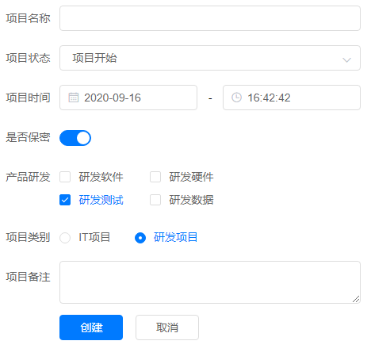
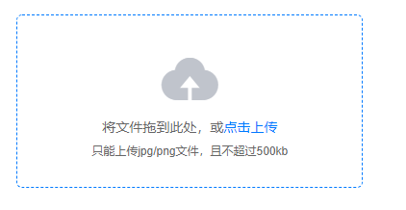
02.
站点介绍
组件
表单类：
1、Radio 单选框
2、CheckBox 多选框
3、Select 选择器
4、Input 输入框
5、InputNumber 数字输入框
6、TimePicker 时间选择器
7、DatePicker 日期选择器
8、Cascader 级联选择器
9、Slider 滑块
10、Upload 上传
11、Transfer 穿梭框
12、AutoComplete 文本联想
13、Form 表单

Slide 10
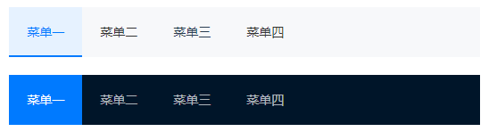
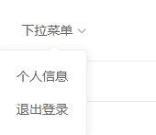
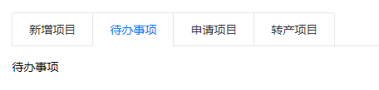

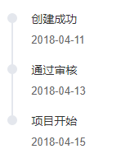
02.
站点介绍
组件
导航类：
1、Menu 导航菜单
2、Dropdowm 下拉菜单
3、Tabs 标签页
4、Breadcrumb 面包屑
5、Timeline 时间轴
6、Steps 步骤条

Slide 11
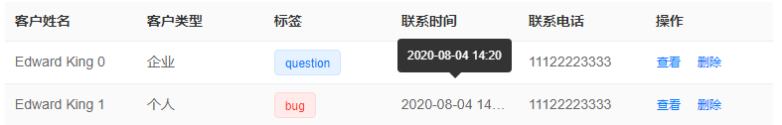

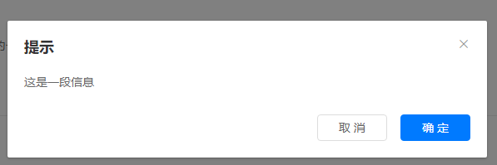

02.
站点介绍
组件
弹窗类：
1、Tooltip 文字提示
2、Toast 操作提示
3、Alert 警告提示
4、Dialog 对话框
5、Notification 通知

Slide 12
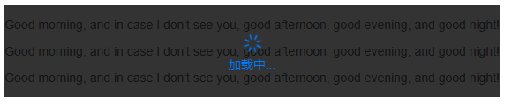
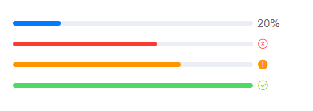
02.
站点介绍
组件
加载样式：
1、Loading 加载中
2、Progress 进度条

Slide 13
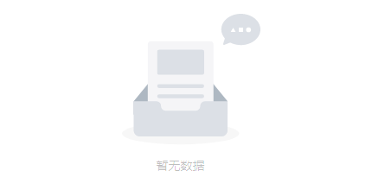
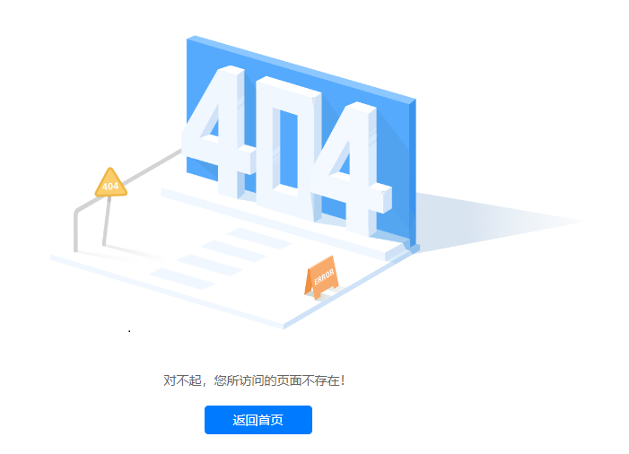
02.
站点介绍
组件
缺省状态：
1、Empty 空状态
2、ErrorPage 错误页面

Slide 14
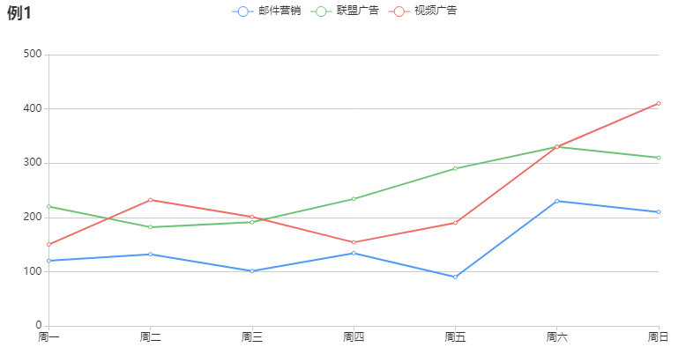
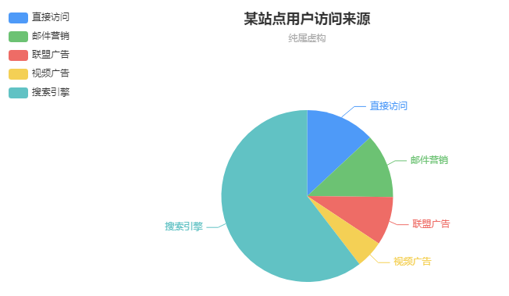
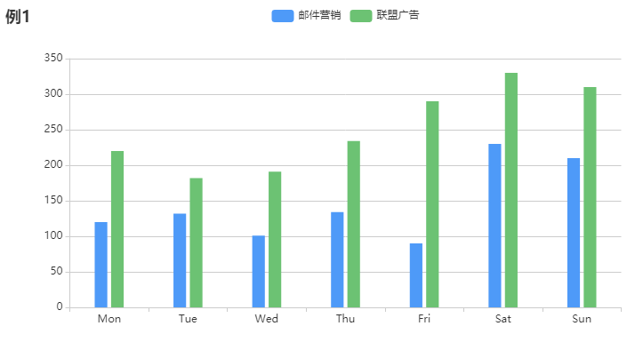
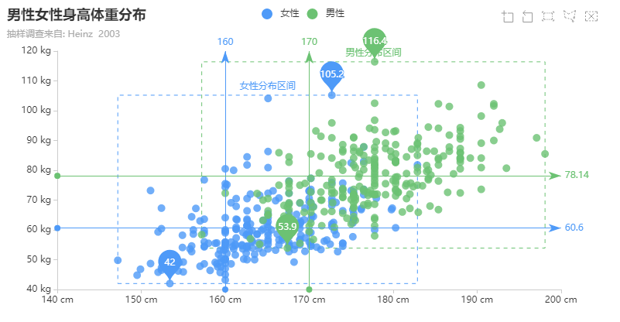
02.
站点介绍
组件
图表类：
1、折线图 Line
2、柱状图 Bar
3、饼图 Pie
4、散点图 Scatter
5、雷达图 Radar
6、K线图 Candlestick
7、漏斗图 Funnel
8、仪表盘 Gauge

Slide 15
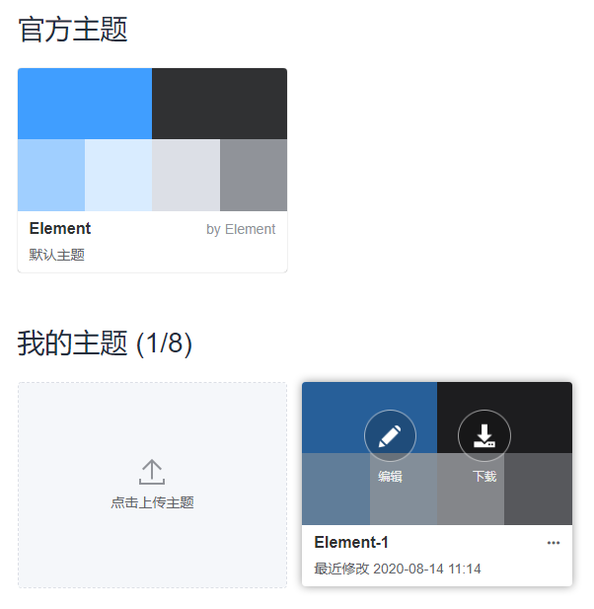
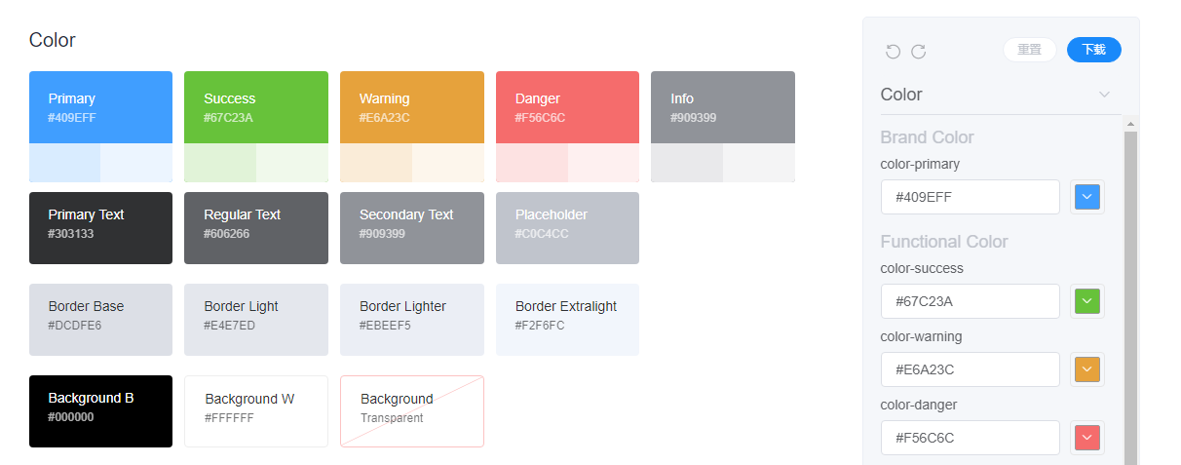
02.
站点介绍
主题
主题编辑器
H3C UI 默认的主题色是鲜艳、友好的蓝色。可以通过替换主题色
更改所有组件的样式，让组件的视觉更加符合具体项目的定位。

Slide 16
03.
演示
iUI.h3c.com

